Slide 1
编译原理大作业 语法分析
2021.11

Slide 2
作业目标
词法分析（已完成即seal-lex.cc，统一给出）
提取出词语（例如关键字，字符串等）
语法分析（本次作业）
按照一定的文法，将词语按顺序规约到一棵语法树

Slide 3
语法树
IfStmt
Condition(Expr)
Body(stmtBlock)
Stmt
Gt(Expr)
Object(Expr)
x
Int_Const(Expr)
2
Assign(Expr)
Object(Expr)
x
add(Expr)
Object(Expr)
x
Int_const(Expr)
1
if x > 2 {
x = x + 1;
}

Slide 4
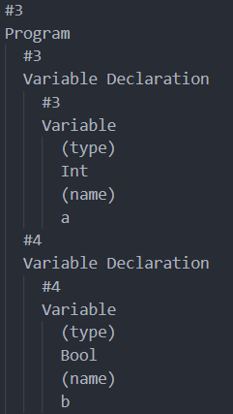
输出
程序的输出，是自树根节点自顶向下递归的输出整个树的内容

Slide 5
Bison
Bison是一种常用的语法分析生成器，它基于LALR语法分析的原理，可以为我们自动构造一个语言分析器。
其工作过程可以分为两个阶段：
（1）根据Seal++的语法说明，编写对应的Bison描述文件seal.y（这是此次作业要修改的文件），之后用Bison处理，生成对应的c文件。
（2）使用c编译器，进一步得到对应的语法处理程序parser。

Slide 6
Bison
Bison规则文件需要同学们在seal.y中编写规则，Bison描述文件：
需要添加的内容：
非终结符定义
运算符优先级定义
规约规则
定义部分
%%
规则部分
%%
辅助程序部分

Slide 7
编写及测试方法
本次作业主要针对seal.y，填补相关的空白，同样如果需要的话也可以修改附加代码内的任意文件
当把seal.y编写完毕后，可以随时在当前目录下运行make parser指令，生成./ parser文件，该文件即为语法分析器
用./ parser <要测试的文件>， 即可输出结果

Slide 8
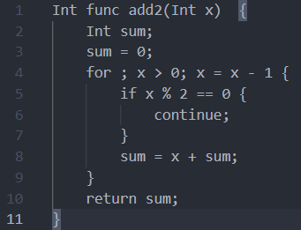
说明
测试样例中
For循环的开始符号为“for”（非aafor）
赋值符号为“=”(非“:=”）
(不影响规则的编写）

Slide 9
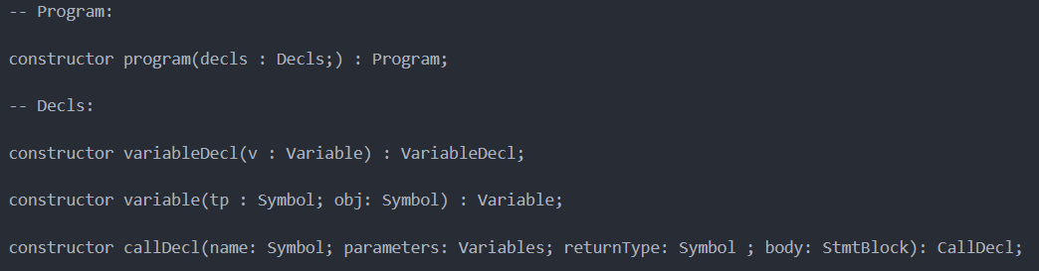
说明
本次作业很多代码已经给出，同学们需要自己调用这些已经写好的代码。通过seal-tree.aps可以快速了解调用方式

Slide 10
提交方式
仅提交所有源代码文件（不包括测试和.o文件）
需要将这些文件打包（推荐tar），标明自己的学号和姓名，在截止日期（12.19 23:59）前上传至canvas。

Slide 11
参考资料
语法分析实验手册
教科书附录B 语法分析程序生成器YACC
Seal++语法手册（已更新语法形式定义，重新下载）
附带代码包（如何构造树节点，参数等）

Slide 12
Q&A

Slide 13
谢谢大家！

